Slide 1
高性能时钟网络综合算法研究
姓名：牛飞飞
导师：周强
EDA Lab Tsinghua University

Slide 2
主要内容
选题背景
研究内容
文献综述
研究方案
时间安排
参考文献
EDA Lab Tsinghua University

Slide 3
选题背景
时钟网络在高性能同步数字电路中的重要性不言而喻
  保证组合电路的正常工作
  时钟周期直接影响芯片主频
纳米工艺发展，互连线尺寸缩小，时钟网络设计日益复杂
  互连线变细，则单位长度的时延增加
  互连线变细，单位长度电阻的增加，使得信号完整性在互连线上快速衰减
纳米工艺发展，芯片制造难度增加，工艺参数变化使得时钟网络设计越发复杂
  电压、线宽不稳定
EDA Lab Tsinghua University

Slide 4
选题背景
时钟网络设计问题：
ISPD Contest
  2009: Clock Network Synthesis
  2010: High Performance Clock Network Synthesis
偏差 | 时延
功耗 | 瞬态率(slew)
工艺参数变化
EDA Lab Tsinghua University
Notes:
偏差、时延、功耗、瞬态率、工艺参数变化是目前时钟网络设计研究的主要问题。但是大家的研究往往只针对一点或者结合两点，没有一个完整的考虑所有问题的算法研究或是算法流程。而一个真正的可用的时钟网络，这上面的任何一个问题，我们都无法回避。ISPD在时钟设计变得日益艰巨的情况下，连续举办了两届时钟设计的竞赛。我们以此竞赛为契机，选择对高性能时钟设计进行研究，总体目标是获得一个可以解决以上问题的算法流程

Slide 5
研究内容
基于ISPD-Contest 2010
  Considerations:
    Slew, skew, buffer, wire sizing , blockage, process variation
  Restrictions:
    limited slew—limited skew—none overlap with blockage
  Optimization : power
整体流程
  要求该算法流程能够同时处理时钟网络设计的经典问题
  流程输入格式：ISPD2010输入
  流程输出格式：ISPD2010输出
EDA Lab Tsinghua University
Notes:
零偏差时钟树的研究从20世纪80年代到90年代末一直是研究的热点，但是研究的核心是构造。我们在此处更加关注已构造完成的时钟树，如其偏差不满足要求，我们如何进行规划，使偏差达到目标。

Slide 6
研究内容
缓冲器的插入算法研究
  缓冲器的功能：
    有效控制时延
    解决互连线上的信号衰减，恢复信号波形
    增强始终网络稳定性，应对工艺参数变化
  研究方向：
    以功耗和偏差为目标以slew为约束的缓冲器插入算法
    以工艺参数变化为核心的缓冲器插入算法
    缓冲器插入的障碍规避算法
EDA Lab Tsinghua University

Slide 7
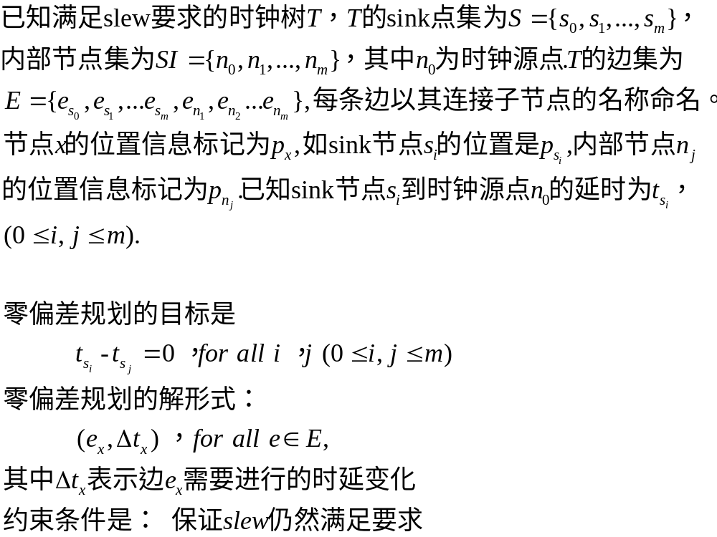
研究内容
零偏差规划算法的研究
EDA Lab Tsinghua University
Notes:
零偏差时钟树的研究从20世纪80年代到90年代末一直是研究的热点，但是研究的核心是构造。我们在此处更加关注已构造完成的时钟树，如其偏差不满足要求，我们如何进行规划，使偏差达到目标。

Slide 8
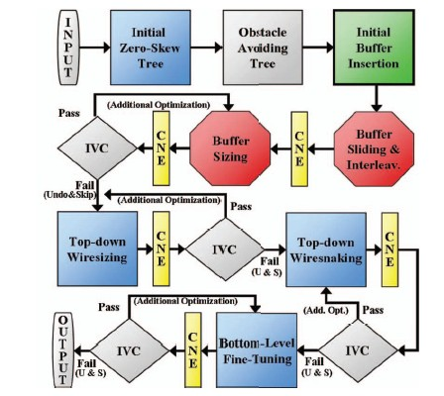


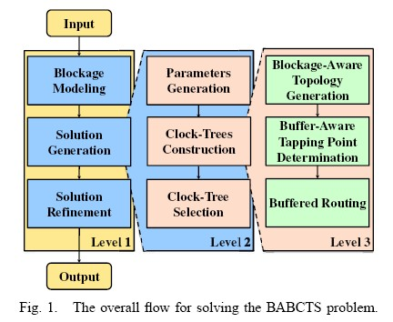

文献综述---流程
每个阶段的算法都各自不同，总体框架相似
MU
  操作精细化，效果好
NTU
  使用cost函数生成多组解，选择最优解
NCTU
  基于buffer和互连线的操作混合进行
EDA Lab Tsinghua University

Slide 9
研究方案 --- 流程
1. 考虑障碍的零偏差拓扑构造
总体的算法流程设计类似于文献综述部分的主流流程
  利用拓扑树构造、缓冲器插入、互连线调整这三种手段达到时钟网络的设计目标
  作为初级阶段，三种手段各自独立实现相应的目标，共同达到算法总体的目标
  长远来看，因为前一个阶段解的结果限制了后续的解空间，算法效果不一定最优；可以考虑几种操作的混合同时进行，以期得到更优的结果
2. 满足slew约束以功耗为优化目标的缓冲器插入算法
3. 时钟端点信号极性修补算法
零偏差规划算法
偏差检查
EDA Lab Tsinghua University

Slide 10
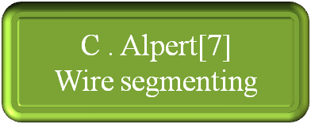
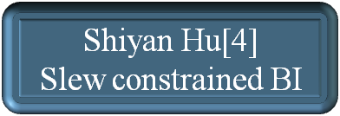
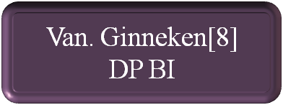
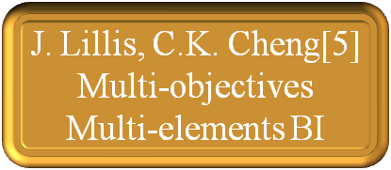
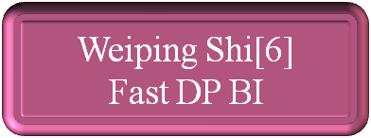
文献综述---缓冲器插入算法
EDA Lab Tsinghua University

Slide 11
文献[4]研究了连续的缓冲器插入算法
  单一缓冲器，采用贪婪算法，go as far as possible
  多缓冲器时，在当前条件下尝试所有buffer，选择“最优”的解，贪婪算法
  优点是效率高，缺点是局部最优解
  Vs fixed input slew discrete BI，area saving 26%
  Vs Non-fixed input slew discrete BI , area saving -10%，
35
4
35
4
EDA Lab Tsinghua University

Slide 12
研究方案 --- 缓冲器插入算法
以DP为基础进行缓冲器插入的问题
  输入：已确定拓扑和物理分布的时钟树
  约束条件：limited slew
  优化目标：功耗小、偏差小、稳定性强
连续缓冲器插入算法的最优化研究
EDA Lab Tsinghua University

Slide 13
缓冲器插入的障碍规避算法(已完成)
  目标：缓冲器避开障碍，线长尽量减小线长增加
  算法：
    拓扑构造阶段加入启发式信息，减少跨大障碍的节点合并(线长增加)
    合并得到的节点重障碍，重新生成，保证左右子零偏差(线长增加)
    缓冲器候选节点生成采用递归思想
EDA Lab Tsinghua University

Slide 14
文献综述---时钟偏差规划
时钟偏差规划研究对给定的时钟端点集合，如何规定时钟信号达到的具体时间，以达到最终的优化目标（例如，时钟周期最小、安全性最好等等），着眼点在于分配时钟信号到达各个端点的最优时刻
  文献^{[10]-[12]}把各个时钟端点视为有向图中的节点，利用图论的方法来决定时钟信号到达各端点的时间和最小时钟周期；
  文献^{[13]}则把每个时钟端点得到信号的时间看作为变量，利用线性规划方法进行数学求解，文献^{[14]}对约束条件进行了改进，在文献^{[15]}中则把问题归结为一个整数线性规划问题；
  文献^{[16]} 中还引入了遗传算法（Genetic Algorithm）进行优化。
问题不同但相似，可参考其问题的模型化方法
EDA Lab Tsinghua University

Slide 15

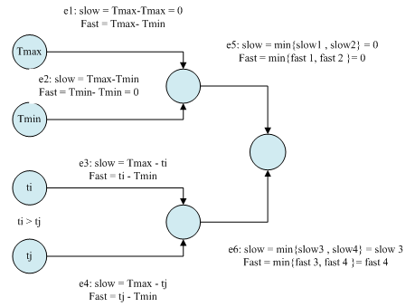
文献综述---零偏差规划
文献[1]
优点：从整棵树去进行宏观的偏差规划，能够更快更有效的得到完成零偏差的结果
缺点：
  无法有效控制slew
EDA Lab Tsinghua University

Slide 16
研究方案 --- 零偏差规划
一次性构造零偏差不可能实现
  零偏差规划是对非零偏差结果的后处理
问题模型化 = ？
  输入： slew satisfied , buffered clock tree
  限制条件：
    保证slew satisfied
    只允许使用互连线去进行调节(sizing, snaking, parallel)
  目标： 零偏差
不允许buffer调整的前提下，可能无解
  两种解决方案
    要求输入检测，使得只针对有解的树进行规划
    修改目标： 最小化偏差
EDA Lab Tsinghua University

Slide 17
时间安排
时间 | 主要工作
2010.06.01 - 2010.07.31 | 以功耗和偏差为目标以slew为约束的缓冲器插入算法研究和实现
2010.08.01 - 2010.09.30 | 基于互连线的零偏差规划算法研究和实现
2010.10.01 – 2010.10.31 | ISPD2010测试例子的测试和调试
2010.11.01 – 2010.12.31 | 应对工艺参数变化的缓冲器插入算法研究
2011.01.01 - 2011.03.31 | 混合流程设计实现
2011.04.01 - 2011.05.15 | 论文撰写和答辩
EDA Lab Tsinghua University

Slide 18
参考文献
[1] Dongjin Lee, Igor L. Markov. “Contango : Integrated Optimization of SoC Clock Networks” . DATE, 2010. 1468~1473
[2] Xin-Wei Shih, Chung-Chun Cheng, Yuan-Kai Ho. “Blockage-Avoiding Buffered Clock-Tree Synthesis for Clock Latency-Range and Skew Minimization ”. Asia and South Pacific Design Automation Conference, 2010. 395~400
[3] Wen-Hao Liu, Yih-Lang Li and Hui-Chi Chen. “Minimizing Clock Latency Range in Robust Clock Tree Synthesis ”. Asia and South Pacific Design Automation Conference, 2010. 389~394
  [4] Shiyan Hu , Charles J. Alpert, Jiang Hu et al. , “Fast Algorithms For Slew Constrained Minimum Cost Buffering”. IEEE Transactions on CAD, 26(11), pp. 2009~2022, 2007
  [5] J. Lillis , C.K. Cheng, “Optimal wire sizing and buffer insertion for low power and a generalized delay model” , 1996
  [6] Weiping Shi , Zhou Li. “A fast algorithm for optimal buffer insertion”. IEEE Transactions on CAD, 24(6), pp.879-891, 2005
[7] C. Alpert , A. Devgan, “Wire Segmenting for Improved Buffer Insertion”, 1997
[8] L.P.P.P. van. Ginneken. “Buffer placement in distributed RC-tree networks for minimal elmore delay”. ISCAS’90,pp. 865-868
[9]T.-H. Chao et al., “Zero Skew Clock Routing with Minimum Wirelength”，IEEE Trans. on Circ. & Sys., 39(11), pp. 799-814, 1992.
EDA Lab Tsinghua University

Slide 19
[10]R. B. Deokar and S. S. Sapatnekar. “A graph-theoretic approach to clock skew optimization”. In Proc. IEEE Int. Symp. on Circuits and Systems, 1994. 407~410
[11]N. Shenoy, R. K. Brayton, and A. L. Sangiovanni-Vincentelli. “Graph algorithms for clock schedule optimization”. In Proc. Int. Conf. on Computer Aided Design, 1992. 132~136
[12]J. L. Neves and E. G. Friedman. “Optimal clock skew scheduling tolerant to process variations”. In Proc. Design Automation Conference, 1996. 623~628
[13]J. P. Fishburn. “Clock skew optimization”. IEEE Trans. on Computers, 1990, 39(7):945~951
[14]T.G. Szymanski. “Computing optimal clock schedules”. In Proc. Design Automation Conference, 1992. 399~404
[15]A. Vittal, H. Ha, F. Brewer, et al. “Clock skew optimization for ground bounce control”. In Proc. International Conference on Computer Aided Design, 1996. 395~399
[16]P. Vuillod, L. Benini, A. Bogliolo, et al. “Clockskew optimization for peak current reduction”. In Proc. International Symposium on Low Power Electronics and Design, 1996. 265~270
EDA Lab Tsinghua University

Slide 20
谢谢
Q & A
EDA Lab Tsinghua University

